Slide 1
Az alapjogok védelme az Európai Unióban
dr. Mernyei Ákos
akos.mernyei@me.gov.hu

Slide 2
Az alapjogok
Az európai integrációt megálmodó alapítók a tagállamok közötti gazdasági típusú együttműködést tekintették az integráció első fázisának, továbbá célul tűzték ki a politikai értelemben vett integrációt.
A gazdasági alapú együttműködés nagyon korán felvetette a járulékos jogi problémákat, így az uniós jog egyik problémás területe az alapjogokhoz, emberi jogokhoz való viszonyulás.
A Római Szerződés már tartalmazott alapjogok védelmére vonatkozó rendelkezéseket.
„7. cikk E szerződés alkalmazási körében és az abban foglalt különös rendelkezések sérelme nélkül, tilos az állampolgárság alapján történő bármely megkülönböztetés.„
Az alapjogok védelmének alapját az Európai Parlament, a Tanács és a Bizottság által 1977-ben kiadott közös nyilatkozat teremti meg, amely az alapvető jogoknak a Közösségben való tiszteletben tartásáról, és a rasszizmus, valamint az idegengyűlölet elleni fellépésről szól.

Slide 3
Az alapjogok
Az alapjogok alapszerződési rangra való emelése a Maastrichti Szerződés beiktatásával történt meg, amelyet az Amszterdami Szerződés finomított.
Ennek értelmében az Unió a szabadság, a demokrácia, az emberi jogok és az alapvető szabadságok tiszteletben tartásán és a jogállamiság elvein alapul, amely elvek közösek a tagállamokban (Amszterdami Szerződés 6. cikk. (1) bek.).
Az 1990-es években az Európai Közösség Emberi Jogok Európai Egyezményéhez való csatlakozás gondolata felmerült, azonban az Európai Unió Bírósága (továbbiakban: Európai Bíróság) 2/94. véleményében (további információ: LINK) kifejtette, hogy (a közösségi jog akkori hatályos állapotában) az Európai Közösségnek nincs hatásköre az Emberi Jogok Európai Egyezményéhez való csatlakozáshoz, mivel ez az emberi jogok védelmére vonatkozó közösségi rendszer megváltoztatását igényelné.
A Bíróság véleménye után mozgalom indult el arra vonatkozóan, hogy az Európai Uniónak miért nincs egy alapjogi katalógusa, amely a védelembe vett jogokat legalább felsorolja, vagy tartalmi szabályozást tartalmazna.

Slide 4
A Bíróság esetjoga
Az alapjogok védelme szempontjából kiemelt jelentősége van a Bíróság esetjogának is, hiszen az alapjogi gondolkodás az Alapjogi Charta elfogadása előtt sem volt idegen az Európai Bíróságtól.
Az első kísérlet az alapvető emberi jogok elismerésére az Európai Bíróság részéről a Stauder ügyben történt.
Ebben a Bíróság kimondta, hogy az alapvető emberi jogok a közösségi jog általános elveiben benne foglaltak, ezért azok a Bíróság védelme alá tartoznak, így ezen elvekkel szemben álló értelmezésre nincs lehetőség.
Forrás: https://www.europarl.europa.eu/about-parliament/hu/democracy-and-human-rights/fundamental-rights-in-the-eu

Slide 5
A Bíróság esetjoga
29/96. sz. Stauder-ügy
Ítélet: Az Európai Bíróság megállapította, hogy a valamennyi tagállamhoz címzett határozat esetén a határozatokat az egységes alkalmazás és egységes értelmezés érdekében az összes nyelvi változat figyelembevételével kell értelmezni. A Bíróság az alapvető jogok szempontjából azt a döntést hozta, hogy „a vitatott rendelkezés nem tartalmaz olyan elemet, amely megkérdőjelezhetné a személyek alapvető jogait, amely jogok a közösségi jog általános elveinek részét képezik, és amelyek tiszteletben tartását a Bíróság biztosítja.”
A bizottság 1969. február 12.-i 69/71/EGK határozatában felhatalmazta a tagállamokat, hogy a közös piacon felhalmozódott vajfelesleg eladását vajkuponok kibocsátásával segítse.
A szociális ellátásra jogosultak a kuponokkal a vajat olcsóbban vásárolhatták meg.
Ulm városában kibocsátott kuponokra ráírták a jogosultak nevét.
Erich Stauder, aki szociális ellátásra jogosultként vajkuponban részesült, és Ulm városa ellen pert indított, sérelmezve azt, hogy a város megsérti az emberi jogait azáltal, hogy nevének felfedése kötelező.
Az Európai Bíróság a határozat különböző hivatalos nyelvi változatait összehasonlította és megállapította, hogy a határozat 4. cikkét másként fordították le a különböző nyelvi változatokban.
Míg a tagállamok változatában „a nevüket megjelölő utalvány” szerepel, addig a német nyelvű változatban „személyüket azonosító utalvány” kifejezés szerepel.

Slide 6
A Bíróság esetjoga
Az alapjogok védelme tekintetében fontos döntés a 11/70. sz. Internationale Handelsgesellschaft ügyben hozott ítélet, amelyben az Európai Bíróság kimondta, hogy a közösségi jog általános elveiként a közösségi jog részét képezik a tagállamok alkotmányaiban meghatározott jogok.
A közösségi jog részét képező alapvető jogokat tehát a tagállamok alkotmányos hagyományai ihlették.

Slide 7
A Bíróság esetjoga
11/70. sz. Internationale Handelsgesellchaft ügy
A tényállás szerint Internationale Handelsgesellchaft mbH kukoricaliszt exportjára kapott engedélyt, amely 1967. december 31-én járt le, mivel azonban az exportot teljes egészében nem teljesítették a határidőig, a közösségi rendeletek szerint a megfizetett óvadék egy részét lefoglalták.
Az Európai Bíróság megismételte a Staudel-ügyben kifejtetteket, vagyis „az alapvető jogok – ahogyan egy tagállam alkotmányában vagy alkotmányos szerkezetének az elveiben megfogalmazzák – tiszteletben tartása azon általános jogelvek szerves részét képezi, amelyek tiszteletben tartását a Bíróság biztosítja”, továbbá „az alapvető jogok megsértésére való hivatkozás nem érintheti a Közösség egy jogi aktusának az érvényességét vagy a hatályát az adott tagállam területén”.
Az ügyben a cég a gabonafélék piacának közös szervezéséről szóló 120/67/EGK tanácsi rendelet, valamint a gabona, gabona alapú termékek, a rizs, a rizstörmelékek, és rizs alapú termékek import- és exportengedélyeiről szóló 473/67/EGK bizottsági rendeletek által előírt exportengedélyek és óvadékok rendszerének érvényességét vitatta a német bíróság előtt.
Az Európai Bírósághoz intézett kérdés az volt, hogy a rendelkezésekben előírt óvadékfizetési kötelezettség sért-e olyan alapvető jogokat, amelyek tiszteletben tartását a Közösségi jogrendszernek biztosítani kell.

Slide 8
A Bíróság esetjoga
A Nold-ügyben történt először utalás azokra a nemzetközi emberi jogi egyezményekre, amelyeket a tagállamok aláírtak, így azok ihletet adnak a közösségi jog számára is.
Az Európai Bíróság ebben az ügyben tett először utalást az emberi jogok egyezményére – igaz nem nevesítve –, mint az alapvető jogok forrásaira.

Slide 9
A Bíróság esetjoga
4/73. sz. Nold-ügy
A Nold vállalkozás kérte a Ruhr-vidéki széneladási iroda üzleti szabályainak engedélyezéséről szóló bizottsági határozat megsemmisítését az Európai Bíróságtól, ugyanis a társaság szerint a határozat felhatalmazta a Ruhr-vidéki széneladási irodát arra, hogy a szén közvetlen szállítását olyan két évre szóló szerződések megkötésétől tegye függővé, amelyek évente legalább 6.000 tonna szén vásárlását irányozzák elő.
A felperes szerint ez a mennyiségi előírás kiszorítja nagykereskedői pozíciójából, sérti a tulajdonhoz való jogot, továbbá sérti a vállalkozás szabad gyakorlásának jogát, holott ezeket a Német Szövetségi Köztársaság alaptörvénye, a többi tagállam alkotmánya és a különböző nemzetközi szerződések (pl. európai egyezmény) védelembe részesítik.
Az Európai Bíróság a keresetet megalapozatlanság miatt visszautasította, de általános érvénnyel kimondta, hogy a Bíróság kötelessége, hogy a tagállamok közös alkotmányos hagyományaiból merítsen, és nem engedheti meg, hogy az ezen tagállamok alkotmányai által elismert és biztosított alapvető jogokkal össze nem egyeztethető intézkedések jogosnak minősüljenek”, továbbá, hogy „az emberi jogok védelmére vonatkozó nemzetközi szerződések, amelyekhez a tagállamok csatlakoztak, olyan iránymutatásokat tartalmaznak, amelyeket a közösségi jog keretében szükséges számításba venni, és így ezen elvek fényében kell a felperes kifogásait értékelni.”

Slide 10
A Bíróság esetjoga
Megállapíthatjuk, hogy az Európai Bíróságnak az alapvető jogok területén kialakított ítélkezési gyakorlata megkerülhetetlen kötelezettséggé tette mind az uniós jogalkotás, mind az uniós jog alkalmazása során az alapvető jogok tiszteletben tartását.
Forrás: https://fra.europa.eu/hu/about-fundamental-rights

Slide 11
Az Alapjogi Charta
Az Európai Unió Alapjogi Chartáját 2000-ben, Nizzában hirdette ki ünnepélyesen a Parlament, a Tanács és a Bizottság.
Az ünnepélyes kihirdetés azonban nem tette jogilag kötelező erejűvé a Chartát. A 2004-ben aláírt európai alkotmánytervezet elfogadása ruházta volna fel kötelező erővel. A ratifikációs folyamat bukása miatt azonban a Charta a Lisszaboni Szerződés elfogadásáig csupán az alapvető jogokról szóló nyilatkozat maradt.
Miután módosították, 2007-ben újra kihirdették.
A Charta 2009. december 1. óta jogilag kötelező erejű. Az Európai Unióról szóló szerződés 6. cikkének (1) bekezdése kijelenti, hogy „az Unió elismeri az Európai Unió Alapjogi Chartájának [...] szövegében foglalt jogokat, szabadságokat és elveket; e Charta ugyanolyan jogi kötőerővel bír, mint a Szerződések”.
Ezért a Charta az elsődleges uniós joganyag részét képezi, ilyen módon a másodlagos uniós joganyag és a nemzeti intézkedések megfelelősége vizsgálatának egyik szempontjává vált.

Slide 12
Az Alapjogi Charta által védett jogok
A Charta lényegi része az alábbi alfejezetekre oszlik:
Az I. fejezet („Méltóság”) az emberi méltósághoz, élethez és személyi sérthetetlenséghez való jogot védi, és megerősíti a kínzás és rabszolgaság tilalmát.
A II. fejezet („Szabadságok”) a szabadsághoz, a magán- és a családi élet tiszteletben tartásához, a házasságkötéshez és a családalapításhoz való jogokat védi, valamint a gondolat-, a lelkiismeret- és a vallásszabadságot, a véleménynyilvánítás és a gyülekezés szabadságát. Megerősíti továbbá az oktatáshoz, a munkához, a tulajdonhoz és a menedékhez való jog védelmét is.
A III. fejezet („Egyenlőség”) megerősíti az egyenlőség és megkülönböztetésmentesség, valamint a kulturális, vallási és nyelvi sokféleség tiszteletben tartásának elvét. Külön védelmet biztosít a gyermekek, az idősek és a fogyatékossággal élők jogainak.

Slide 13
Az Alapjogi Charta által védett jogok
A IV. fejezet („Szolidaritás”) biztosítja a munkavállalók jogainak védelmét, beleértve a kollektív tárgyaláshoz és fellépéshez, illetve a tisztességes és igazságos munkafeltételekhez való jogot. További jogokat és alapelveket is elismer, például a szociális biztonsági ellátásokra és az egészségügyi ellátásra való jogosultságot, valamint a környezetvédelem és a fogyasztóvédelem alapelveit.
Az V. fejezet („A polgárok jogai”) számba veszi az uniós polgárok jogait: az európai parlamenti és helyhatósági választásokon választójoggal rendelkeznek és választhatók, joguk van a megfelelő ügyintézéshez, petíció beadásához, dokumentumokhoz való hozzáféréshez, diplomáciai védelemhez, valamint a mozgás és a tartózkodás szabadságához.
A VI. fejezet („Igazságszolgáltatás”) megerősíti a hatékony jogorvoslathoz, a tisztességes eljáráshoz, a védelemhez, a bűncselekmények törvényességéhez és arányosságához való jogot, illetve a non bis in idem elvét (a kétszeres büntetés elleni védelem).

Slide 14
Az uniós alapjogok szerepe a tagállami aktusoknál
A Bíróság az uniós intézmények aktusait számtalanszor felülvizsgálta abból a szempontból, hogy azok összhangban vannak-e az általános jogelvek keretében érvényesülő alapjogokkal.
A kérdés az volt, hogy ez megtehető-e a tagállamok aktusai tekintetében.
A Bíróság számos ügyben olyan tagállami aktusokat vizsgált felül az alapjogok szemszögéből, amelyek valamilyen módon az uniós jog hatókörébe estek.
Először a Wachauf-döntésben utalt arra, hogy a közösségi jogszabályok alkalmazása során elfogadott tagállami aktusoknak összhangban kell lenni a közösségi jogban védett alapvető jogokkal.
A Bostock-ügyben az volt a kérdés, hogy egyes közösségi rendeletekben foglalt felhatalmazás alapján szabályozó belső jogszabályokra kiterjednek-e a közösségi alapjogok, és milyen határok között.

Slide 15
Az uniós alapjogok szerepe a tagállami aktusoknál
C-2/92 The Queen v. Ministry of Agriculture, Fisheries and Food, ex parte Dennis Clifford Bostock (1994)
A közösségi jogszabályok a túltermelés visszaszorítása miatt 1984-ben a tejtermékek után illetékfizetési rendszert vezettek be.
Az illetéket egyes termelőknek bizonyos referenciamennyiségre nem kellett fizetnie, azonfelül viszont igen.
Bostock egy tejtermeléssel foglalkozó bérlő volt, aki jelentős referenciamennyiséget kapott.
A bérlet lejártával a farmot visszaadta a tulajdonosnak, akire átszállt bizonyos referenciamennyiség is.

Slide 16
Az uniós alapjogok szerepe a tagállami aktusoknál
C-2/92 The Queen v. Ministry of Agriculture, Fisheries and Food, ex parte Dennis Clifford Bostock (1994)
Az angol jogszabályok semmilyen kártalanítást nem biztosítottak a bérlőknek, csak egy 1986 szeptemberében hatályba lépő szabály vezette be a bérlő jogát a kártalanításhoz, amelynek hatálya nem terjedt ki erre az ügyre.
A bérlő szerint a hazai jogszabályozás sértette a tulajdonhoz való jogot, az egyenlő bánásmód elvét és a jogalap nélküli gazdálkodás tilalmának alapelvét.
A Bíróság szerint a közösségi jogrend által biztosított, tulajdonhoz való jog védelem nem kötelezi az államot, hogy felállítson egy, a földtulajdonos kártalanítási kötelezettségét a kimenő bérlő irányában előíró rendszert, illetve nem ruház ilyen kártalanításra vonatkozó jogot közvetlenül a bérlőre.
Az egyenlő bánásmód elve nem idézhet elő visszamenőleges módosítást a felek bérleti viszonyában a bérbeadó hátrányára azzal, hogy kötelezettséget támaszt vele szemben a kimenő bérlő kártalanítására.

Slide 17
Az EUSZ 7. cikke, a jogállamisági keret és a felülvizsgálati ciklus
Az Amszterdami Szerződéssel új szankciós mechanizmust hoztak létre annak biztosítása érdekében, hogy az alapvető jogokat, valamint az egyéb olyan európai elveket és értékeket, mint a demokrácia és a jogállamiság, az uniós tagállamok az uniós hatáskörök által támasztott jogszabályi korlátokon túl tiszteletben tartsák.
Ez azt jelentette, hogy az említett értékek „súlyos és tartós megsértése” esetén az EU-t hatáskörrel ruházta fel, hogy olyan területeken avatkozzon be, amelyek egyébként a tagállamok hatáskörébe tartoznak.
A Nizzai Szerződés megelőző szakasszal egészítette ezt ki azokban az esetekben, ha egy tagállamban az uniós értékek „súlyos megsértésének egyértelmű veszélye” állna fenn.
Ezen eljárás célja, hogy az alapvető jogok védelme, valamint a demokrácia, a jogállamiság és a kisebbségek jogainak védelme biztosítva legyen.

Slide 18
Az EUSZ 7. cikke, a jogállamisági keret és a felülvizsgálati ciklus
Az EUSZ 7. cikkének (1) bekezdése „megelőző szakaszt” irányoz elő, amely felhatalmazza a tagállamok egyharmadát, az Európai Parlamentet és a Bizottságot egy olyan eljárás megindítására, amelyben a Tanács négyötödös többséggel megállapíthatja az EUSZ 2. cikkében rögzített uniós értékek (pl.: emberi jogok, emberi méltóság) valamely tagállamban történő súlyos megsértésének veszélyét.
Az EUSZ 7. cikk (2) és (3) bekezdése előírja, hogy „az uniós értékek súlyos és tartós megsértése” esetén a Bizottság vagy a tagállamok egyharmada (nem a Parlament) „szankciós mechanizmust” aktiválhat, miután felkérte az érintett tagállamot észrevételeinek benyújtására.
Az Európai Tanács miután megszerezte a Parlament megelőző mechanizmuséval azonos egyetértését, egyhangúlag meghatározza a jogsértés fennállását.

Slide 19
Az EUSZ 7. cikke, a jogállamisági keret és a felülvizsgálati ciklus
Az Európai Tanács úgy is határozhat, hogy felfüggeszti a szóban forgó tagállam egyes tagsági jogait, beleértve a szavazati jogokat a Tanácsban.
A Tanács a szankciók módosításáról vagy hatályon kívül helyezéséről is határozhat.
Az érintett tagállam nem vesz részt a Tanácsban vagy az Európai Tanácsban folyó szavazásban.
Az uniós jog hatályán kívül eső helyzetek kezelésére szolgáló, az EUSZ 7. cikke szerinti eljárások politikai szempontból nehéz aktiválása és az uniós jog hatálya alá tartozó különleges helyzetekben alkalmazott, korlátozott hatású kötelezettségszegési eljárások közötti szakadék áthidalására a Bizottság 2014-ben elindította a „jogállamiság megerősítésére irányuló uniós keretet”.
E keret célja a jogállamiság hatékony és következetes védelmének biztosítása, ami előfeltétele annak, hogy az alapvető jogok rendszerszintű fenyegetése esetén biztosítva legyen e jogok tiszteletben tartása.

Slide 20
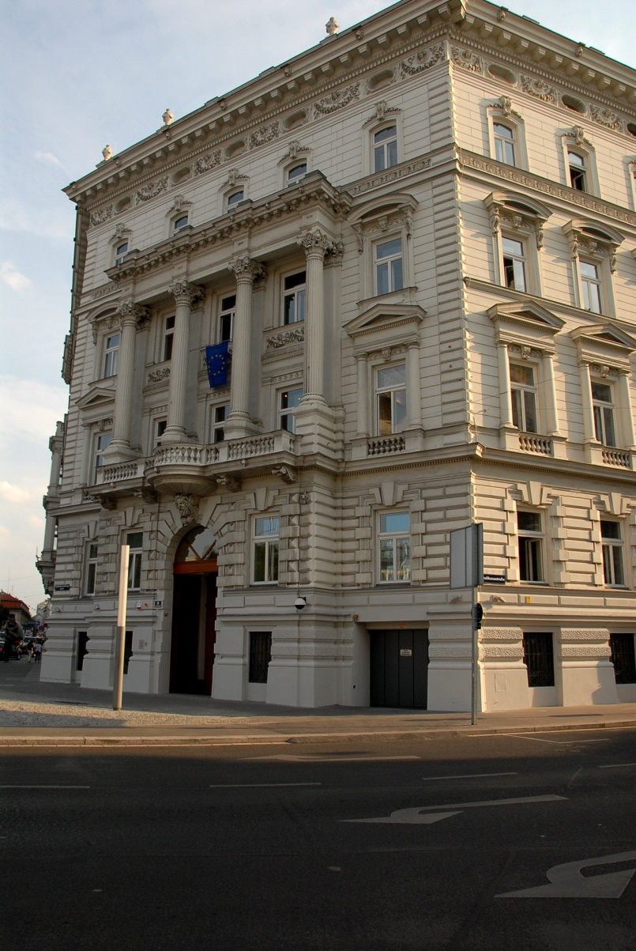
Alapjogi Ügynökség
Forrás: https://fra.europa.eu/en/photo-gallery/2012/photos-media

Slide 21
Az EU Alapjogi Ügynöksége - FRA -
Székhelye: Bécs, Ausztria.
Igazgató: Michael O'Flaherty
Vonatkozó jogszabály: 168/2007/EK rendelet
Szervei: igazgató + igazgató tanács + végrehajtó bizottság + tudományos bizottság
Az EU Alapjogi Ügynökségét 2007-ben hozták lére.
A FRA elődjének tekinthető az 1997-ben létrejött Rasszizmus és Idegengyűlölet Európai Megfigyelőközpontja.
A Megfigyelőközpont az EU tagállamaiban jelentkező rasszizmust, antiszemitizmust, illetve idegengyűlöletet vizsgálta, és ezek vonatkozásában látta el az Uniót információkkal, és különböző elemzésekkel.

Slide 22
Az EU Alapjogi Ügynöksége - FRA -
Fő céljai:
az alapvető jogok tekintetében információ szolgáltatása, szakértelem biztosítása az uniós jog végrehajtása során
a tagállamok segítése abban, hogy az alapvető jogokat tiszteletben tartsák az uniós joggal kapcsolatos intézkedéseik megszervezése, illetve meghozatala során
Michael O'Flaherty
Forrás: https://fra.europa.eu/en/about-fra/structure/director

Slide 23
Az EU Alapjogi Ügynöksége - FRA -
Feladat ellátása:
Az ügynökség szervei az igazgatótanács, a végrehajtó bizottság, a tudományos bizottság, valamint a napi ügyvitelért az éves munkaprogramért felelős igazgató.
Az ügynökség a munkáját az Európa Tanáccsal összehangoltan végzi.
Feladatok:
Alapvető jogok tekintetében objektív, megbízható és összehasonlító információk és adatok gyűjtése, elemzése, tárolása és terjesztése.
Módszerek és szabályok kidolgozása az adatok összehasonlíthatóságának és megbízhatóságának európai szinten történő javítása érdekében.
Tudományos kutatások, felmérések, megvalósíthatósági tanulmányok készítése.
Következtetések és vélemények kidolgozása az uniós intézményeknek a tagállamoknak saját kezdeményezésre vagy felkérésre.

Slide 24
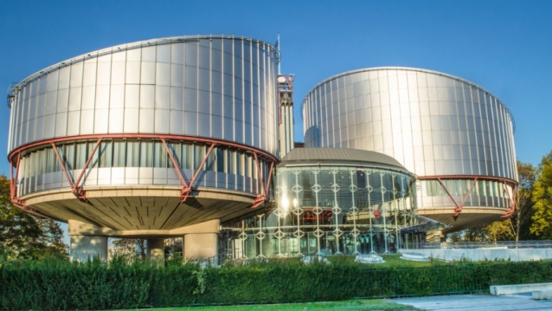
Emberi Jogok Európai Bírósága
Forrás: https://www.coe.int/en/web/freedom-expression/news/-/asset_publisher/thFVuWFiT2Lk/content/-seminar-human-rights-challenges-in-the-digital-age-judicial-perspectives-28-june-2019-strasbourg-european-court-of-human-rights

Slide 25
Emberi Jogok Európai Bírósága
Az 1950-es Emberi Jogok Európai Egyezménye betartásának felügyeletére létrehozott bíróság.
Székhelye: Strasbourg.
Magyar tagja van: Paczolay Péter
Elnöke: Linos-Alexandre Sicilianos
Forrás: https://eap-csf.eu/the-european-court-for-human-rights-announces-two-decisions-on-azerbaijani-activists-2/
1959 óta működik, feladata eljárni az Emberi Jogok Európai Egyezményében garantált jogok egyéni és államközi beadványokban állított sérelmének ügyében.
Fennállásának fél évszázada alatt a Bíróság több, mint 10.000 ítéletet hozott.
A Bíróság ítéletei a tagállamokra nézve kötelező érvényűek.
A Bíróság által teremtett esetjog hatékonyan és elevenen tartja az Egyezményt, amely az európai jogállamiság és demokrácia egyik legfontosabb pillére.

Slide 26
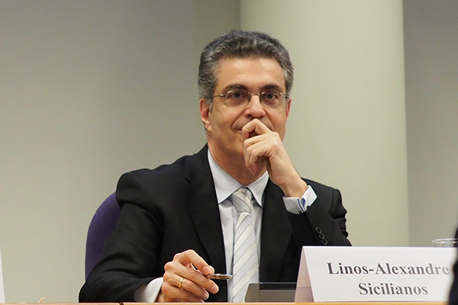
Emberi Jogok Európai Bírósága
Linos-Alexandre Sicilianos
1960-ban szültetett Athénban.
1990-ben az Athéni Egyetemen szerzett jogi diplomát, majd a strasbourgi Robert Shuman Egyetemen doktori fokozatot szerez.
Az Athéni Egyetem jogi professzora.
2000 óta tagja, 2006-2011 között pedig alelnöke az Emberi Jogok Görög Nemzeti Bizottságának, tagja az Európai Unió Alapjogi Független Szakértői Hálózatnak.
2010 óta a Hágai Nemzetközi Jogi Akadémia kurátori tagja.
2011 óta pedig a Nemzetközi Jogi Intézet társult tagja.
2011. május 18-tól az Emberi Jogok Európai Bíróságának bírájává választották, majd 2019. májusától ennek elnöke.
Forrás: https://www.echr.coe.int/Pages/home.aspx?p=court/president

Slide 27
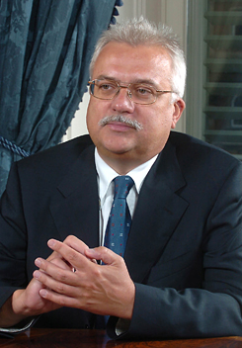
Emberi Jogok Európai Bírósága
Paloczay Péter
Magyar jogtudós, politológus, egyetemi tanár.
Kutatási területe a politikaelmélet története és az összehasonlító alkotmánytan.
1996 és 2000 között az Alkotmánybíróság főtitkára, 2006 és 2015 között tagja, 2007–2008-ban elnökhelyettese, 2008. július 3-ától 2015 február 25-ig elnöke.
2005–2006-ban a Köztársasági Elnöki Hivatal vezetője.
2015 és 2017 között Magyarország római nagykövete.
2017-ben megválasztották az Emberi Jogok Európai Bírósága magyar bírójává, emiatt lemondott nagyköveti megbízásáról.
Forrás: https://www.origo.hu/itthon/20080610-paczolay-petert-valasztottak-az-alkotmanybirosag-elnokeve.html

Slide 28
Az Unió csatlakozása az emberi jogok és alapvető szabadságok védelméről szóló európai egyezményhez (EJEE)
A csatlakozás előkészítése a Lisszaboni Szerződés hatálybalépését követően szinte azonnal megkezdődött mind az Európai Unió, mind az Európa Tanács részéről.
2010. június 4-én az Európai Unió Tanácsa felhatalmazást adott a Bizottságnak a csatlakozás előkészítéséhez szükséges tárgyalások lefolytatására.
Mivel az EJEE-hez korábban csak tagállamok csatlakozhattak, így a csatlakozás lehetővé válása érdekében az egyezmény feltételeit is módosítani kellene.
2013 júliusában a Bizottság felkérte az EUB-t, hogy határozzon a megállapodás szerződésekkel való összeegyeztethetőségéről.
2014. december 18-án az EUB elutasító véleményt adott ki, amelyben kijelentette, hogy a megállapodás-tervezet hátrányosan érintheti az uniós jog sajátos jellemzőit és autonómiáját.
Jelenleg folyamatban vannak az EUB által felvetett kérdések megoldására és tárgyalások lefolytatására vonatkozó megbeszélések.

Slide 29
Az Emberi Jogok Európai Bírósága és az Európai Unió Bírósága alapjogi joggyakorlatának kapcsolódási pontjai
Bizonyos értelemben az Európai Unió Bírósága sokban hasonló gyakorlatot folytat az Emberi Jogok Európai Bíróságához, azonban a jogvédelem megközelítése más.
Ilyen például a Grogan ügy, amelyben a szolgáltatások szabadságának és az információterjesztés szabadságának elvi kérdései merültek fel, olyan értelemben, hogy Írországban, ahol tilos a terhesség művi megszakítása, van-e lehetőség arra, hogy diákszervezetek angol klinikákon elvégzett művi abortuszok lehetőségéről és a klinikák állapotáról terjesszenek információkat.
Az Európai Unió Bírósága a szolgáltatás szabad nyújtása oldaláról közelítette meg a problémát és nem talált jogsértést.
Az Emberi Jogok Európai Bírósága megállapította az Európai Egyezmény 10. cikk (Véleménynyilvánítás szabadsága) sérelmét.
Ebből is látszik, hogy a két bíróság nagyon sokszor eltérő álláspontra jut egy azonos kérdést illetően.

Slide 30
Az Emberi Jogok Európai Bírósága és az Európai Unió Bírósága alapjogi joggyakorlatának kapcsolódási pontjai
Az Unió intézményeivel, azok aktusaival szemben benyújtott kérelmeket főszabály szerint az Emberi Jogok Európai Bírósága nem fogadhatja el.
A tagállamok uniós jogi relevancia nélkül, tisztán tagállami jogi aktusainak alapjogi kontrollja esetén nyilvánvalóan elfogadhatóak a kérelmek.
A problémát az jelenti, ha a tagállamok aktusaival függ össze az alapjogi panasz, ugyanis a kérelmek csak akkor elfogadhatóak, ha uniós jog alkalmazási körébe esnek.
A probléma megoldására két lehetőség van:
1. Ha a tagállamnak van mérlegelési jogköre (tipikusan irányelv esetén), az Emberi Jogok Európai Bírósága az alapjogi kontrollt elvégzi azon a dogmatikai alapon, hogy a helyzetet úgy tekinti, mintha a szabály tisztán belső jogi aktus volna.

Slide 31
Az Emberi Jogok Európai Bírósága és az Európai Unió Bírósága alapjogi joggyakorlatának kapcsolódási pontjai
2. Ha a tagállamnak az uniós jogforrás alkalmazása tekintetében nincs mérlegelési jogköre (tipikusan ez a helyzet rendeletek esetén), más megoldást lehet alkalmazni.
2005-ig ha a tagállamnak nem volt mérlegelési joga az Emberi Jogok Európai Bírósága az uniós relevanciával bíró tagállami jogi aktus alapjogi kontrollját nem végezte el.
2005 után kialakította a Bosphorus-formulát.
Ez azt jelenti, hogy amíg az Európai Bíróság anyagi és eljárásjogi szempontból egyenértékű alapjogvédelmet tud biztosítani, a strasbourgi bíróság nem végez alapjogi kontrollt. Azonban, ha a tényállásból az Európai Egyezmény nyilvánvaló sérelmére lehet következtetni, lefolytatja a kontrollt.

Slide 32
Magyarországi vonatkozású ítéletek
A Vajnai-ügy
Vajnai Attila panaszos, a Munkáspárt akkori alelnöke 2003. február 21-én egy Budapest belvárosában tartott nyilvános politikai demonstráción vett részt szónokként.
A tüntetést a Jászai Mari téren, célzatosan Marx és Engels rendszerváltozás után eltávolított szobrának helyszínén tartották.
A rendezvény közben zakójának hajtókáján egy 5 cm átmérőjű ötágú vörös csillagot viselt. A jelen lévő rendőr megkérte, hogy távolítsa azt el, amit a panaszos megtett.
A fenti eseményeket követően büntetőeljárás indult Vajnai Attilával szemben önkényuralmi jelkép használata miatt.
A Btk. releváns szakasza a következőképpen szól:
269/B. § (1) Aki horogkeresztet, SS-jelvényt, nyilaskeresztet, sarló-kalapácsot, ötágú vöröscsillagot vagy ezeket ábrázoló jelképet
terjeszt,
nagy nyilvánosság előtt használ,
közszemlére tesz, ha súlyosabb bűncselekmény nem valósul meg, vétséget követ el, és pénzbüntetéssel büntetendő.
(2) Nem büntethető az (1) bekezdésben meghatározott cselekmény miatt, aki azt ismeretterjesztő, oktatási, tudományos, művészeti célból vagy a történelem, illetve a jelenkor eseményeiről szóló tájékoztatás céljából követi el.

Slide 33
Magyarországi vonatkozású ítéletek
A Vajnai-ügy
A Pesti Központi Kerületi Bíróság 2004. március 11-én megállapította, hogy a panaszos bűncselekményt követett el, de az eset elhanyagolható súlyára tekintettel büntetés kiszabása nélkül egy évre próbára bocsátotta.
A panaszos a Fővárosi Bírósághoz fellebbezett, amely 2004. június 24-én felfüggesztette eljárását, és az EuB-hoz fordult előzetes döntéshozatali eljárás keretében.
EuB közölte, hogy a szóban forgó kérdés tekintetében nem rendelkezik hatáskörrel, arra vonatkozóan közösségi szabályozás nem létezik.
A panaszos ezt követően az EJEB-hez fordult arra hivatkozva, hogy a magyar bíróság jogerős döntése megsértette EJEE 10. cikkében foglalt szólásszabadsághoz fűződő jogát.
A fentiek alapján a magyar bíróság megsértette a panaszos szólásszabadsághoz fűződő jogát (58. pont). Az EJEB ugyanakkor elutasította a nem vagyoni kártérítés iránti igényt (a panaszos 10.000 euró összeget követelt az államtól).

Slide 34
Magyarországi vonatkozású ítéletek
Engel Zoltán Magyarország elleni ügye (46857/06.)
Engel Zoltánt életfogytiglani börtönbüntetésre ítélték, mert 2003. májusában fegyveres rabláson kapták rajta, és a rendőrséggel való lövöldözés során egy rendőrt lelőtt, egy másikat megsebesített. Az őt ért lövések miatt csípőtől lefelé lebénult. Azóta 100%-os rokkant, inkontinenciával küzd, és kerekes székben közlekedik.
2006. február 25-e és 2006. december 15-e között előzetes őrizetben tartották a szegedi börtönben. Elmondása szerint csak úgy tudott tisztálkodni, illetve szükségletét elvégezni, ha cellatársai segítettek neki.
Ráadásul a börtön udvarának göröngyös felszíne alkalmatlan volt a kerekesszékkel való közlekedésre.
Egy alkalommal, amikor Budapestre hozták tárgyalásra, 5 órát várakozott a cellában, nem kapott vizet és nem tudta kicserélni pelenkáját. Ráadásul az autóban egy kanyarban kiesett a tolószékéből, és a fennmaradó utat az autó padlózatán tette meg övéhez bilincselt kezével a teste alatt.

Slide 35
Magyarországi vonatkozású ítéletek
Engel Zoltán Magyarország elleni ügye (46857/06.)
Speciális büntetőintézetbe való áthelyezését már korábban javasolták, de ténylegesen csak 2006. december15-én került át másik börtönbe, rokkant foglyoknak fenntartott speciális zárkába.
A Bíróság kiemelte, hogy a végtagbénulásban szenvedő kérelmező cellatársaira volt utalva WC használatban, tisztálkodásban és öltözködésben a szegedi börtönben töltött periódus egésze alatt, nevezetesen 2005. február 25. és 2006. december 15. között.
A Kormány nem vitatta a kérelmező panaszát a 2006 augusztusát megelőző időszak tekintetében.
Továbbá a Bíróság úgy találta, hogy a kérelmező állítólagos esése utáni megkésett orvosi segítség nem egyeztethető össze a magyar hatóságok azon kötelességével, hogy bármely, a bánásmód tekintetében előterjesztett panaszt hatékonyan ki kell vizsgálni.
A Bíróság ezért úgy találta, hogy a kérelmező megalázó bánásmódnak volt kitéve a szegedi börtönben töltött teljes idő alatt, átszállítása 2006. december 15-én a szükségleteinek megfelelő intézménybe túl késői volt, így az Egyezmény 3. cikkét megsértették. A Bíróság a kérelmezőnek 12.000,-Euró összegű nem vagyoni kártérítést ítélt meg.

Slide 36
Köszönöm a figyelmet!

